Slide 1
Diálogo Regulatório com a GGTPS
Gerência Geral de Tecnologia de Produtos para Saúde - GGTPS
29 Servidores;
2.700 Empresas com registros válidos;
93 = média de empresas por servidor.
62.000 produtos registrados válidos;
2.138 = média de produtos registrados válidos por servidor.
3.200 novos produtos somente no primeiro semestre / 2018 (deferimentos)
18 = média de novos produtos analisados por servidor por dia.

Slide 2
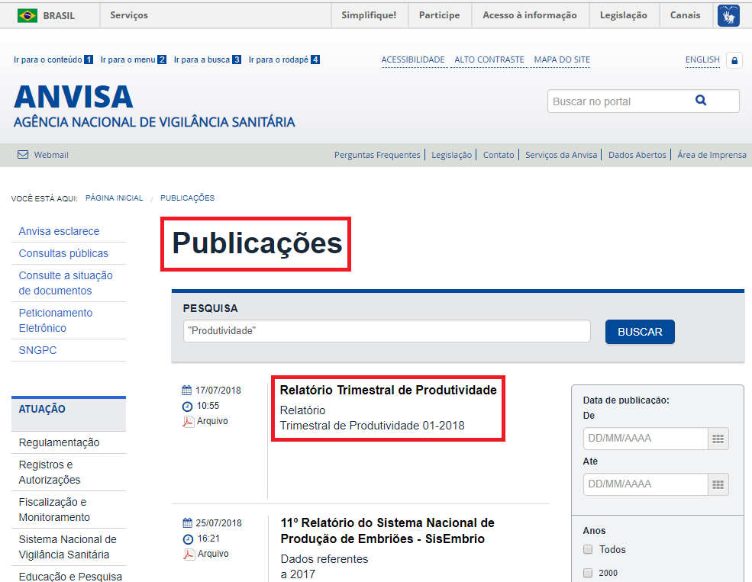
Relatório de Produtividade da GGTPS
Diálogo Regulatório com a GGTPS

Slide 3
Relatório de Produtividade da GGTPS
Diálogo Regulatório com a GGTPS
Resultados
Principais Indicadores de Desempenho
Dever e compromisso de transparência com a sociedade civil e o setor regulado
Dados e informações úteis aos usuários dos nossos serviços
Serve como instrumento de acompanhamento da demanda de atendimento

Slide 4
Relatório de Produtividade da GGTPS
Diálogo Regulatório com a GGTPS

Slide 5
Relatório de Produtividade da GGTPS
Diálogo Regulatório com a GGTPS
Média de Entrada = 1.592
Média de Saída = 1.615
Saldo Total Atual (20/08/2018) = 779 (melhor que o saldo do 1º semestre)

Slide 6
Relatório de Produtividade da GGTPS
Diálogo Regulatório com a GGTPS
Entrada cresce 6% e saída cresce 13%: ganho de produtividade.

Slide 7
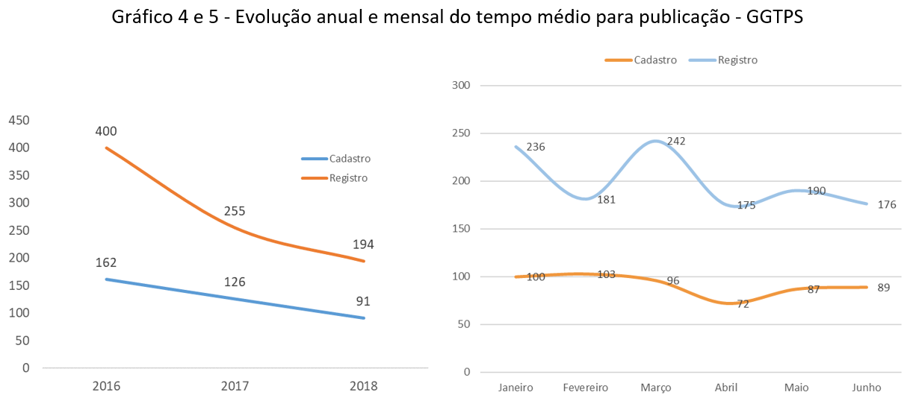
Relatório de Produtividade da GGTPS
Diálogo Regulatório com a GGTPS

Slide 8
Relatório de Produtividade da GGTPS
Diálogo Regulatório com a GGTPS
Tempo médio para registro na GGTPS reduziu mais de 50% em menos de três anos.
Tempo médio para cadastro na GGTPS reduziu cerca de 44% em menos de três anos.

Slide 9
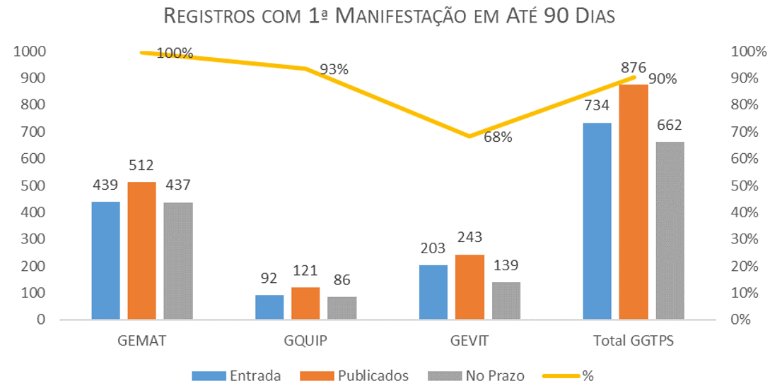
Relatório de Produtividade da GGTPS
Diálogo Regulatório com a GGTPS

Slide 10
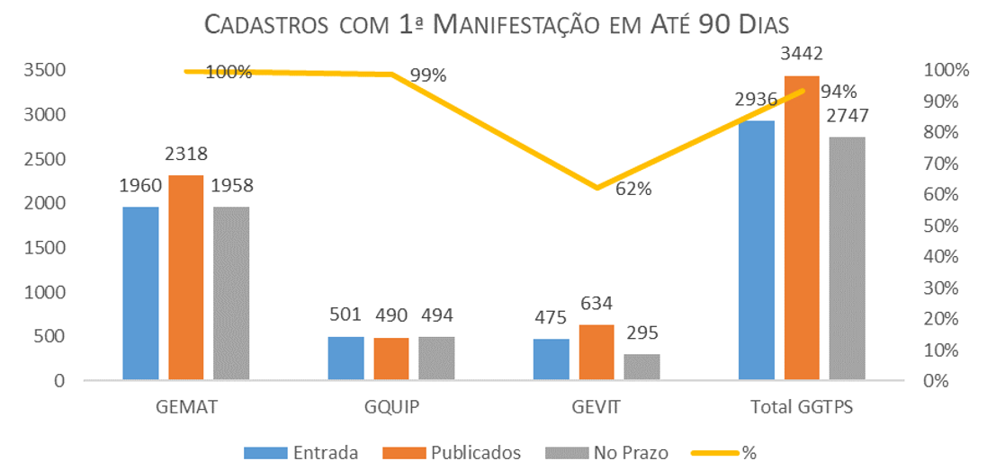
Relatório de Produtividade da GGTPS
Diálogo Regulatório com a GGTPS

Slide 11
Relatório de Produtividade da GGTPS
Diálogo Regulatório com a GGTPS
90% dos registros e 94% dos cadastros que entraram no primeiro semestre tiveram a 1ª manifestação da GGTPS em até 90 dias.
Atualmente (20/08/2018) 92% dos registros e 95% dos cadastros.

Slide 12
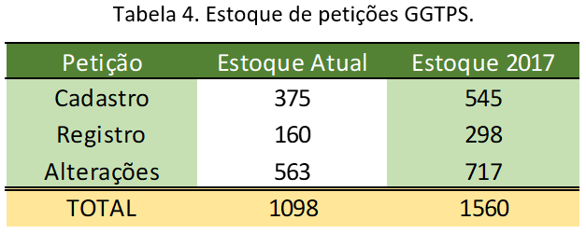
Relatório de Produtividade da GGTPS
Diálogo Regulatório com a GGTPS
O “Estoque de Petições” representa a soma de petições de cadastro, registro e alterações que aguardam a 1ª manifestação da GGTPS.
Redução de 30% ao fim do 1º semestre.

Slide 13
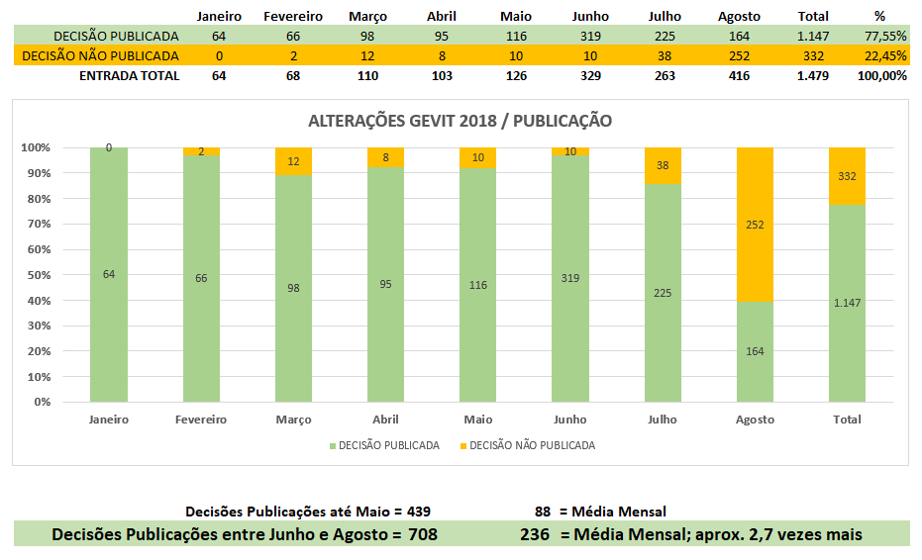
Relatório de Produtividade da GGTPS
Diálogo Regulatório com a GGTPS

